Slide 1
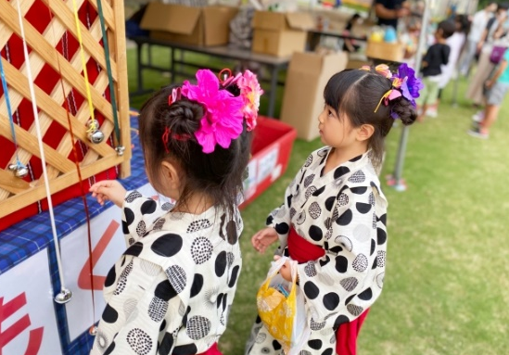
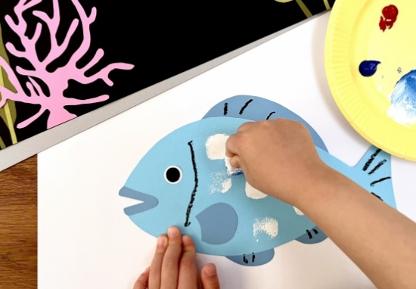
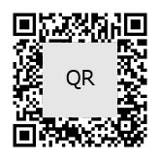
学校法人市ヶ谷学園
GCLIP幼稚園
夏
夏
なつ
7
25
月
日
(土)
ま
ヨーヨーすくい、お菓子すくい、うちわ作りなど楽しいお祭りあそびをご用意しております！かき氷やフライドポテトなどの屋台風スナックもありますよ！親子での素敵な夏の思い出作りにお越しください♪
ま
【詳細情報】
日程：7月25日(土)
時間：10:00~ (受付9:45~)
場所：GCLIP幼稚園
対象：2019年4月2日～2021年4月1日生まれのお子さまと
その保護者の皆さま
つ
つ
り
【注意事項】
※対象は幼稚園入園前のお子様とその保護者の皆様です。
※お電話、または専用ページよりお申込みください。
※感染予防対策を徹底しておりますが、情勢によってイベント内容の変更、または入場制限を行う場合がございます。
り
事前に
お申込み
ください
▼
お申込みはコチラ
お申込みはコチラ
学校法人市ヶ谷学園
GCLIP幼稚園
専用ページはこちら
（地図）
ご参加はお申込み制となっております。
お申込みはお電話または専用ページから！
MAP
〒162-0844
東京都新宿区市ヶ谷八幡町12-1 GardenTerrace 2F
GCLIP幼稚園
TEL：03-5579-2356
お電話受付時間：月～土 10:00~17:00(日曜・祝日はお休み)
GCLIP幼稚園
検索
http://www.gclip.net/

